Slide 1
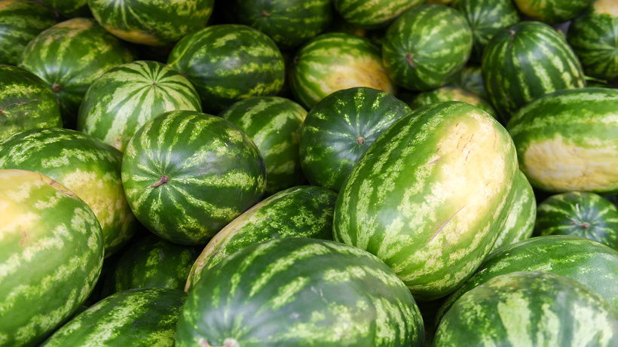
DJ Арбуз
Телеграм-бот

Slide 2
Использованные инструменты
Aiogram
Машина состояний
Логгер
Модуль времени time
Модуль рандома random
sqlite3
StackOverflow
Habr
Cyberforum

Slide 3
Использованные инструменты
Discord
Word
ChatGPT
База данных SQL
PyCharm
TelegramWeb
Windows (лицуха) x2
Android

Slide 4
Использованные инструменты
Комп Матвея
Комп Андрея
Монитор Матвея
Монитор Андрея х3
Мышь Матвея х2
Мышь Андрея х2
Клавиатура Матвея
Клавиатура Андрея

Slide 5
Ход работы
Андрей:
Написание базы бота
Верстать презентацию
Матвей
Создание БД для бота
Доработка кода

Slide 6
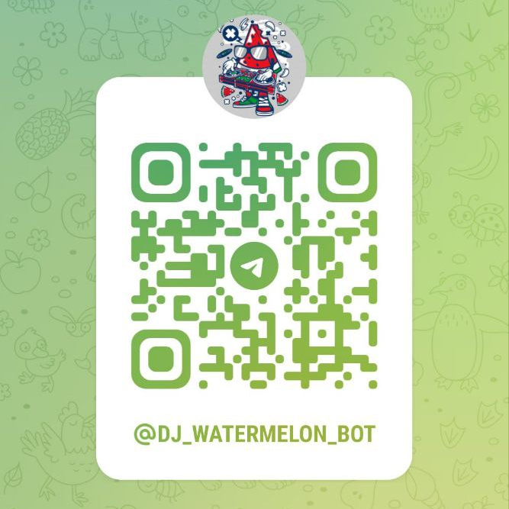
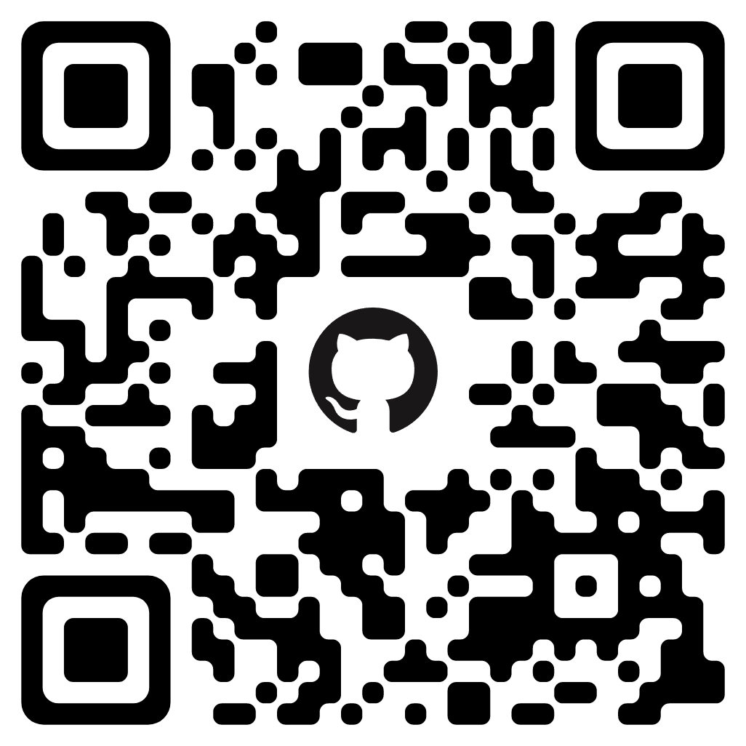
СПАСИБО ЗА ВНИМАНИЕ
Сам бот
Source

